Slide 1
La regularización de las tierras indígenas

Slide 2
PREMISAS
La propiedad indígena implica el deber estatal de demarcación de la tierra que se posee
EL DERECHO A LA RESTITUCIÓN ES UN DERECHO FUNDAMENTAL: formal o material
LA restitución no prescribe (corte idh)
LOS ESTADOS TIENEN MARGEN DE APRECIACIÓN PARA REGULAR LOS PROCEDIMIENTOS DE RESTITUCIÓN
LOS PROCESOS DE RESTITUCIÓN CORREPONDE A PROCESOS DE REPARACIÓN HISTÓRICA o de justicia transicional (JUSTICIA ANAMNÉtica)
¿A qué forma de propiedad?
¿Cuáles son los límites de la justicia anamnética?

Slide 3
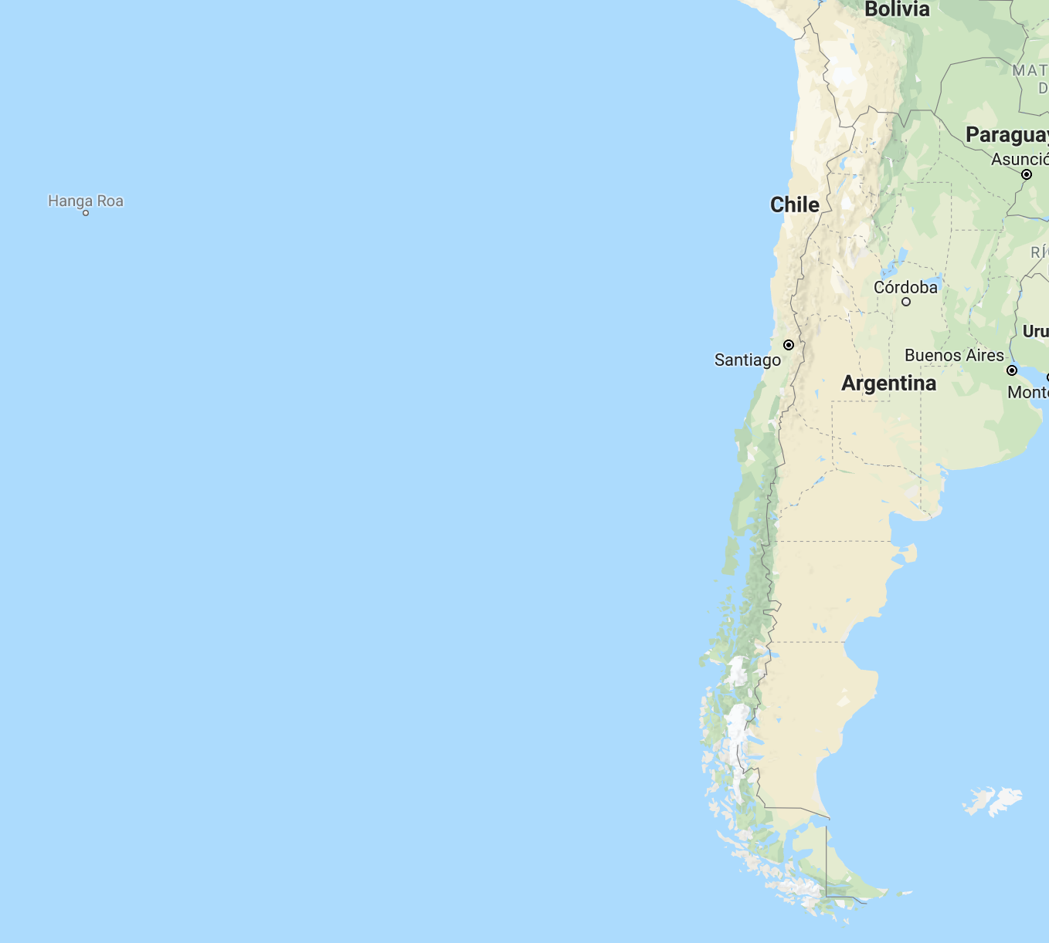
Conflictos de propiedad:
Zonas críticas

Slide 4
Normas especiales
Ley 19.253
  Quién es indígena
  Qué son las tierras indígenas
    Títulos históricos
    De ocupación histórica y que sean inscritas en el registro de tierras
    Fondo de tierras y aguas indígenas (art. 20)
    No tiene regla sobre expropiación

Slide 5
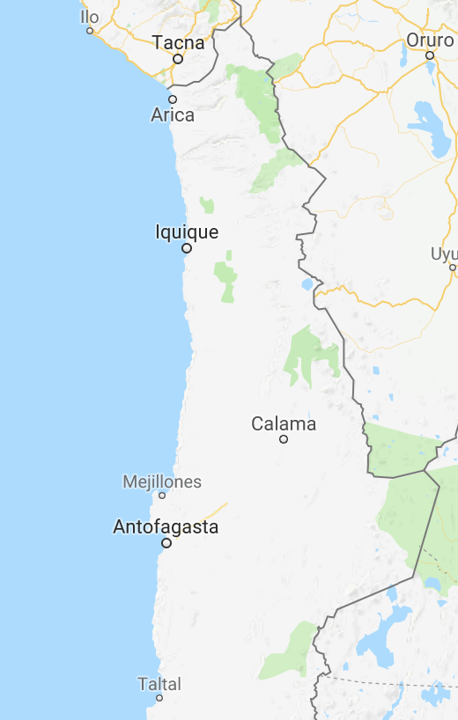
Procedimientos (I): norte de chile
Regularización dl 2.695
Transferencias gratuitas

Slide 6
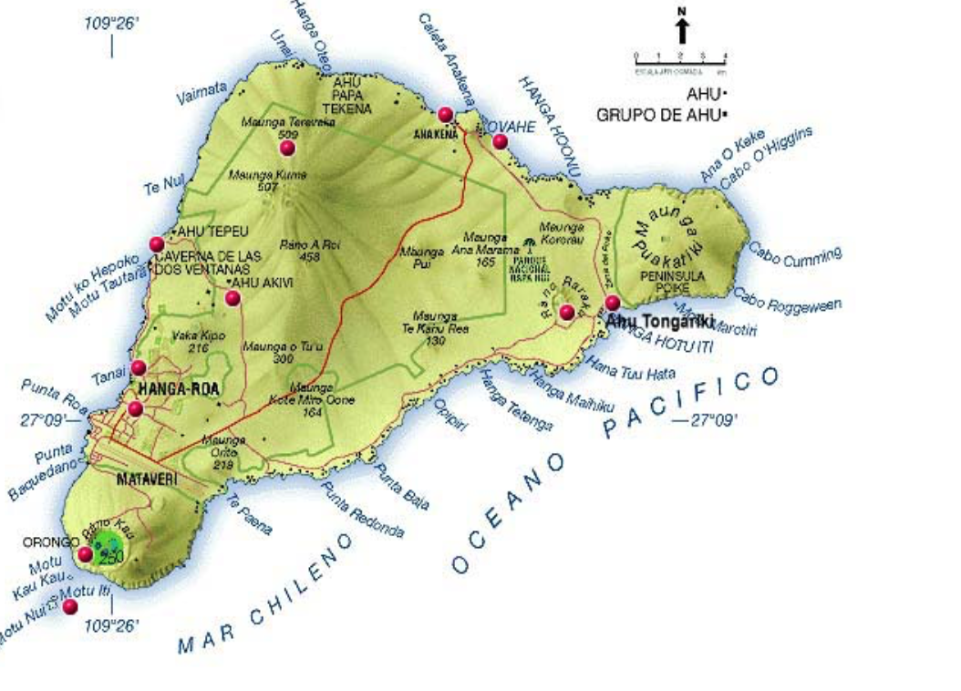
Procedimientos (II): rapa nui
DL 2885
  Quiénes pueden postular
  Tenencia material: 10 años
  Adquisición por prescripción: 2 años
  Participación de la codeipa

Slide 7
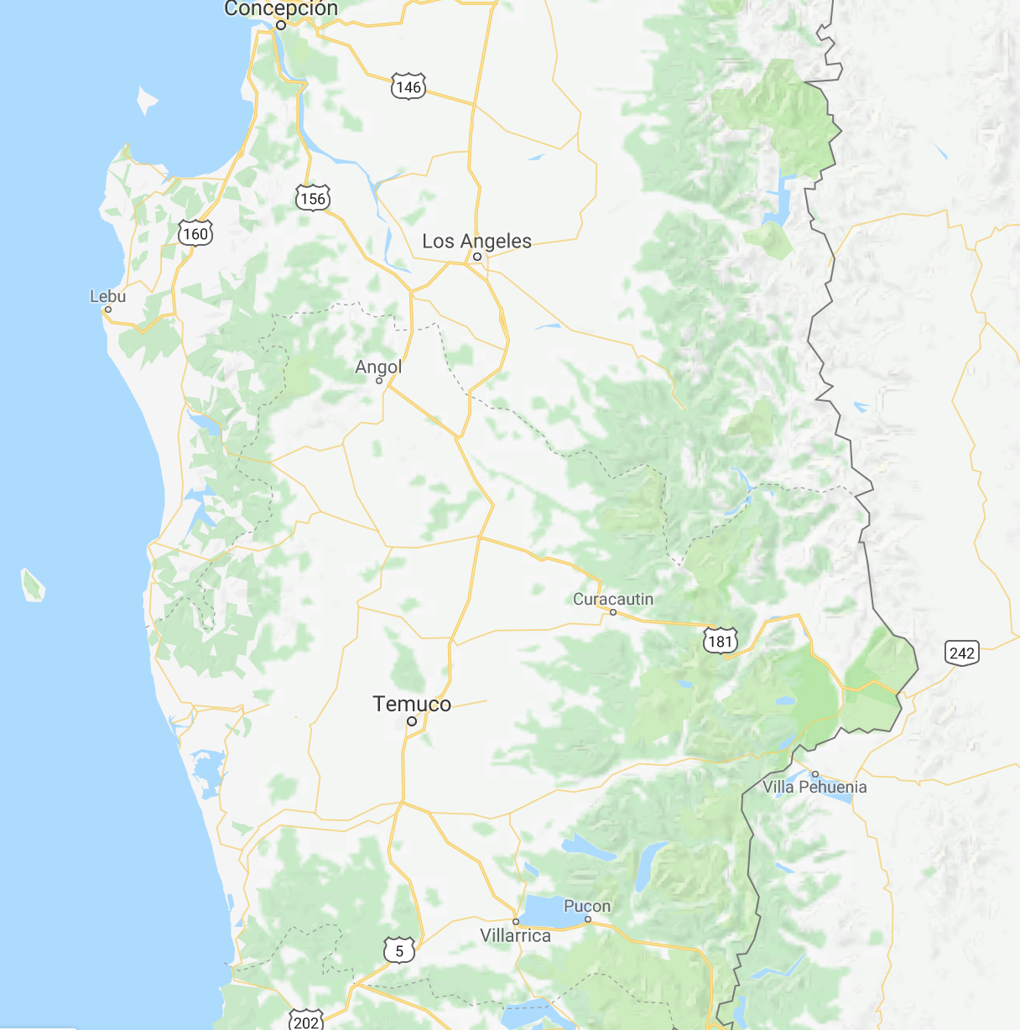
Procedimientos (IIi): araucanía

